Slide 1
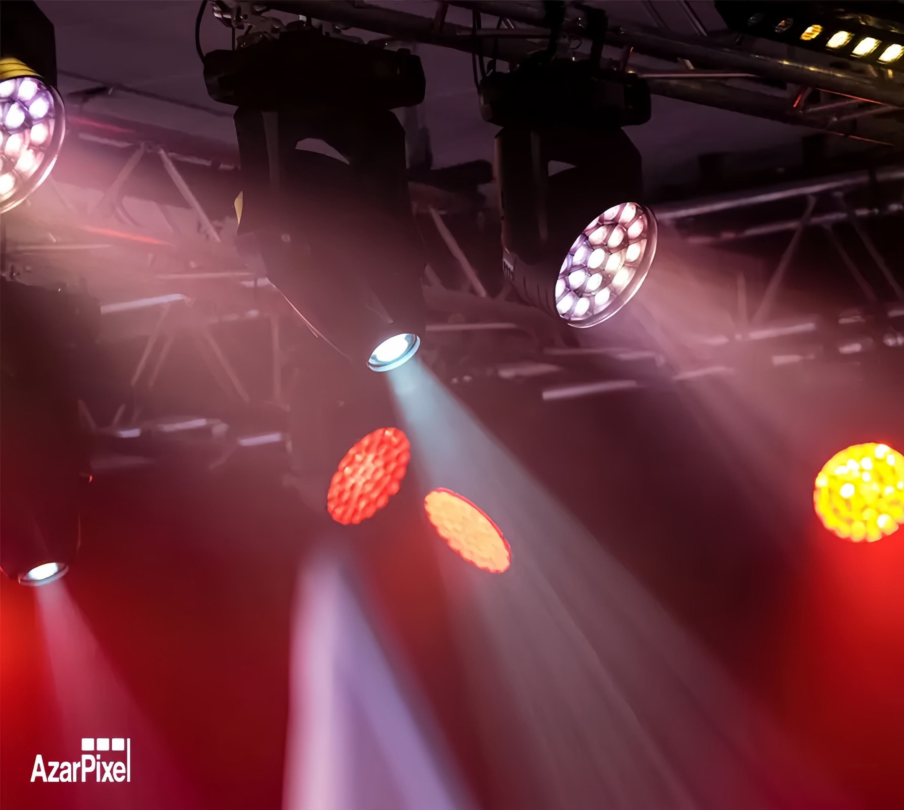
Sanzaru
Акселерационная программа Грозненского Государственно Нефтяного Технического Университета
2025

Slide 2
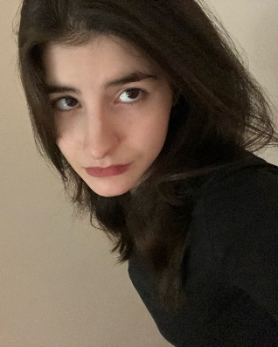
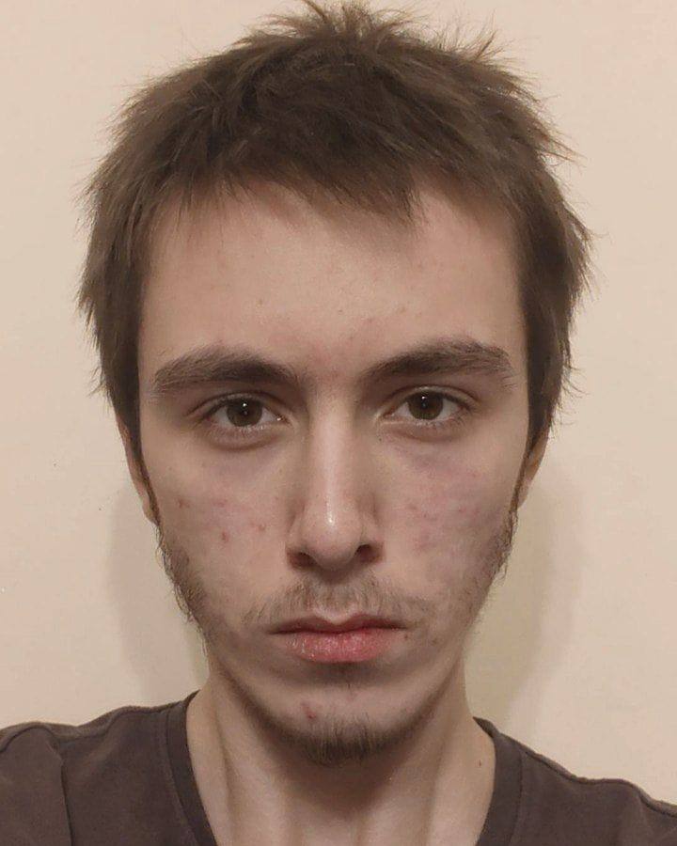
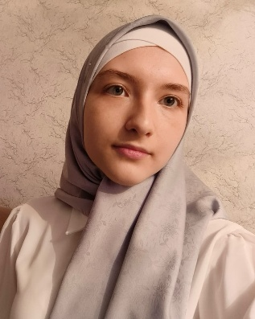
Состав команды
Лидер
Локаева Альмира
Контакты:
+7(938)898-53-76
f1dodo.keke@gmail.com
Leader ID:592075
UID: U1894115
Технический специалист
Мацаев Амирхан
Маркетолог
Бекбулатова Раяна
Контакты:
+7 965 969-73-00
uin1970@mail.ru
Leader ID: 6272100
UID: U1875275
Контакты:
+7 988 903-24-61
raanabekbulatova@gmail.com
Leader ID:6227610
UID: U1894437

Slide 3
Профиль проекта
Сквозные технологии: Компоненты робототехники и сенсорика
Рынок НТИ:
Технет
Уровень TRL: 2
Концепция
Технологическое направление в соответствии с перечнем критических технологий РФ :
Технологии создания электронной компонентной базы и энергоэффективных световых устройств

Slide 4
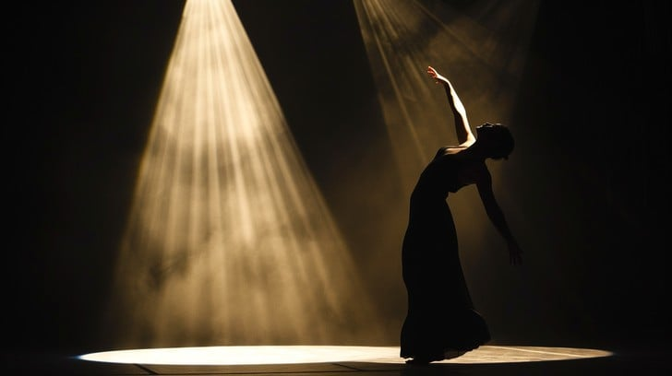
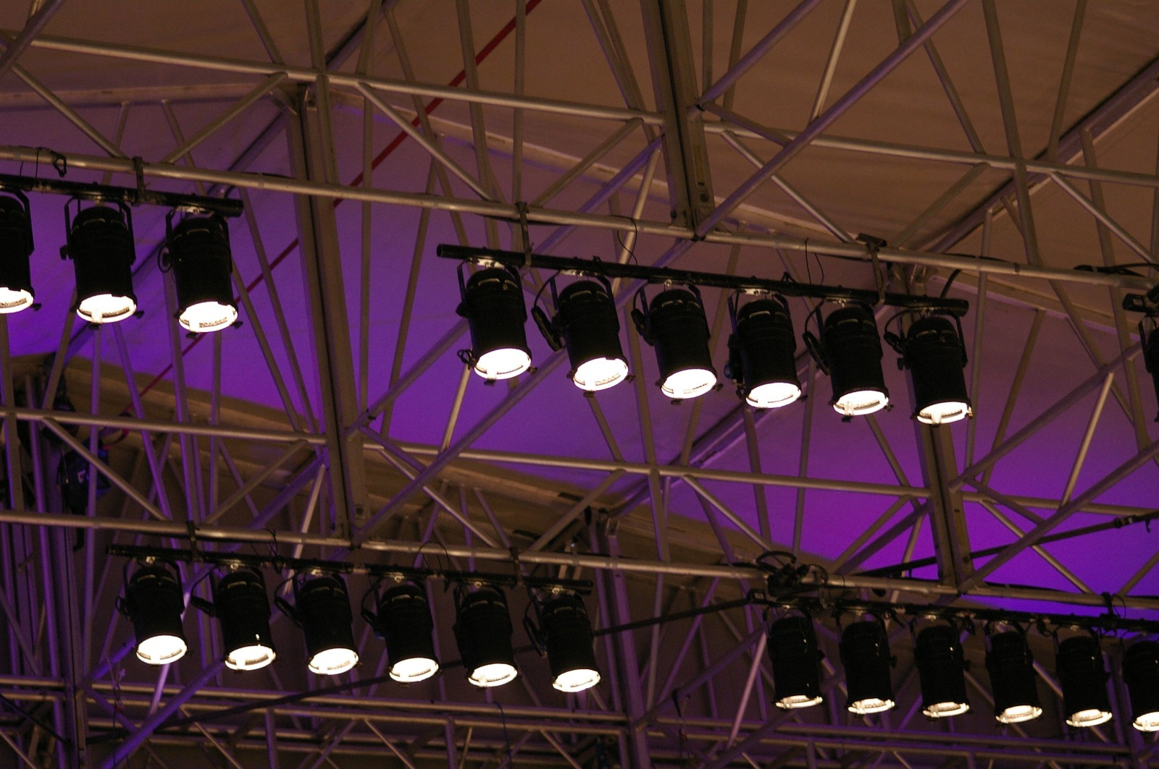
Актуальность
Проблемы клиента:
Недостаточность синхронизации света с движением
Ограниченные возможности гибкого взаимодействия между исполнителем и светом.
Сложность настройки и управления системой
Существующие варианты решения проблемы:
Ручное управление ассистентами(светорежиссеры)
Световые костюмы с автономными микроконтроллерами.
Предварительное программирование световых сцен под музыку и хореографию.

Slide 5
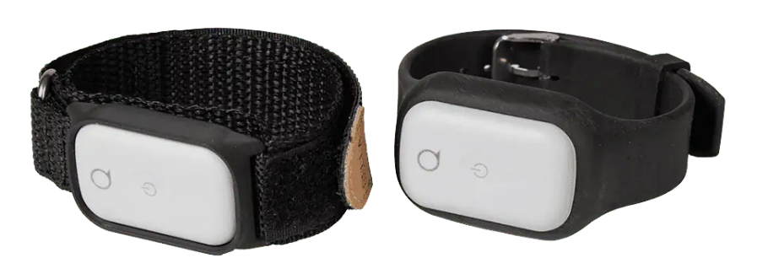
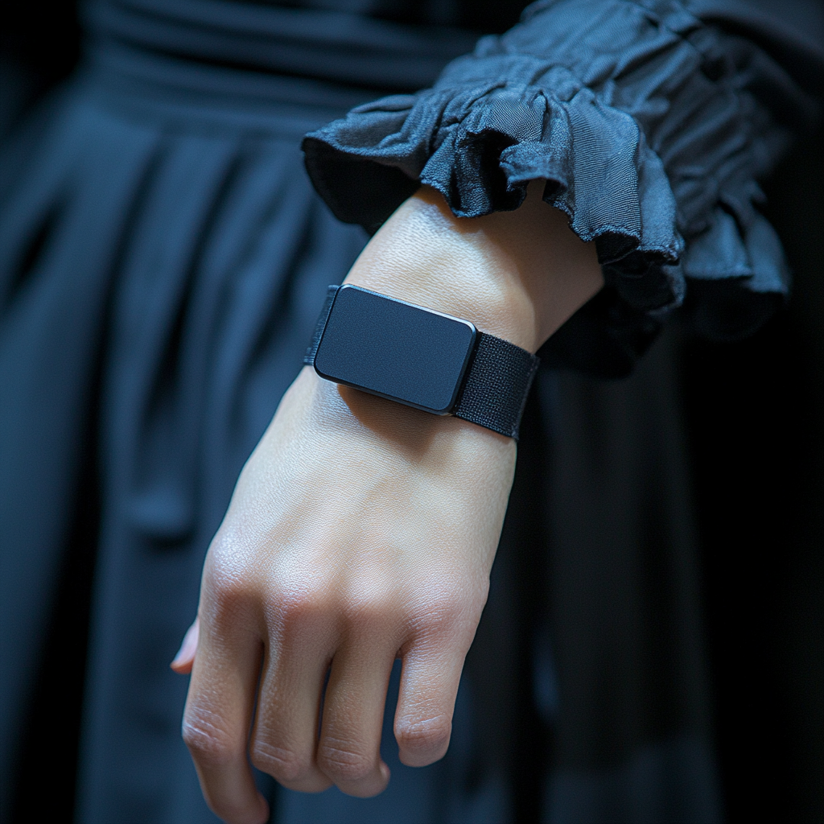
Описание продукта
Какой продукт будет продаваться:
Умная система, состоящая из контроллера и датчиков для синхронизации сценического света с движением исполнителя
ПО для настройки сценария света и эффектов
Описание механики использования продукта клиентом:
Пользователь надевает датчики движения
Пользователь соединяет контроллер с световым оборудованием(DMX/wireless DMX)
С помощью ПО производится настройка эффектов

Slide 6
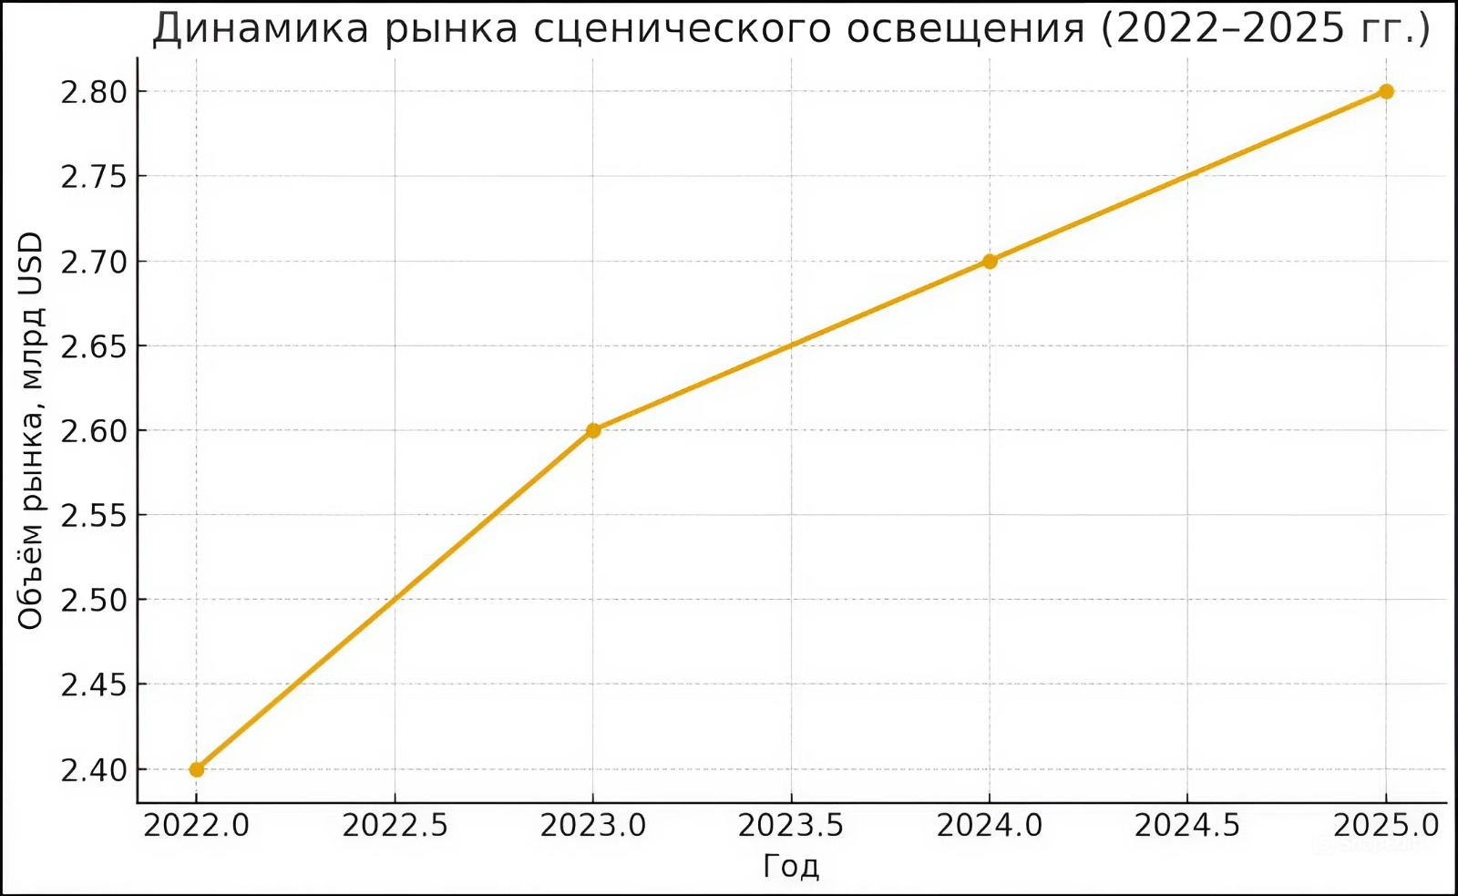
Рынок проекта
Целевая доля рынка, которую планирует занять проект:
0,5 %–1 % глобального рынка сценического освещения и интерактивных световых контроллеров в течение первых 2-3 лет.
В локальном (российском/СНГ) сегменте 5-10 % доли адресуемого рынка организаций-потребителей в течение первых лет.
В 2025 году глобальный рынок сценического освещения оценивается примерно в 2,8 млрд долларов США, с основными центрами в Северной Америке, Европе и Азии. В России и СНГ рынок развивается благодаря росту культурных и шоу-проектов, объединяя несколько тысяч потенциальных потребителей — театров, студий и организаторов мероприятий.

Slide 7
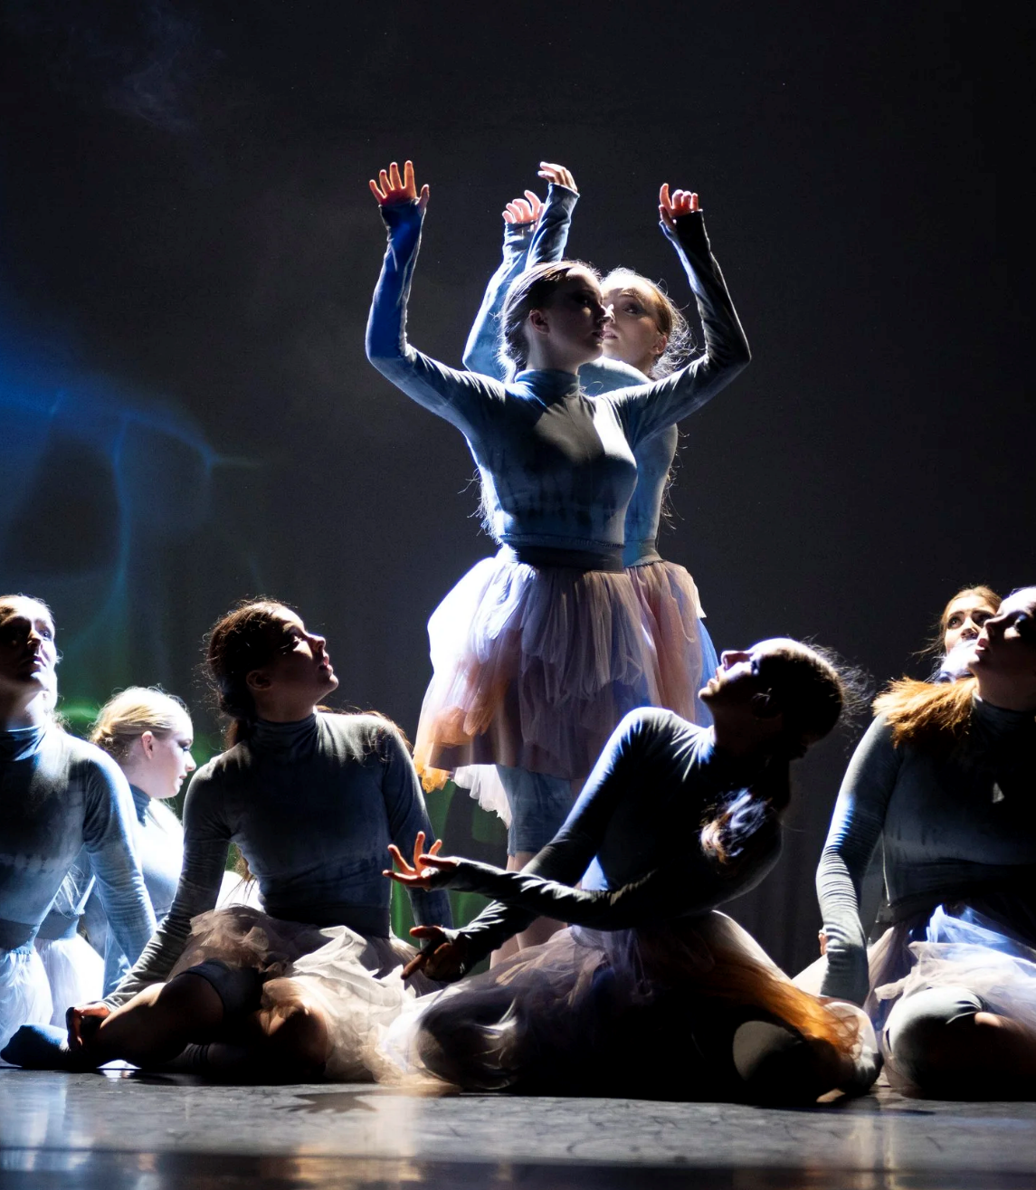
Потребители
Сегмент B2B:
организации, работающие в сфере искусства: театры, танцевальные и продюссерские студии, концертные площадки.
компании, занимающиеся организацией шоу-программ и культурных мероприятий(выставки, инсталляции)
Портрет клиента:
Организаторы и постановщики танцевальных и театральных шоу, арт-студии, желающие усилить воздействие выступлений за счёт синхронных световых эффектов.
Их боль — в сложности настройки и недостаточной гибкости стандартных систем управления светом.

Slide 8
Конкуренты
Конкурентные преимущества продукта
Простота настройки и использования
Динамическая реакция света, где свет реагирует на движения танцора в реальном времени
Архитектура и гибкость: наш проект легко интегрируется в различные сцены и условия.
Ключевые характеристики компании | SyncWave | LumenRadio | BlackTrax | Naostage
Простота настройки | + Простая интуитивная настройка | + Требует знаний настройки DMX-интеграции | - Экспертная настройка инфраструктуры | + plug‑and‑play, установка камер за несколько минут
Мобильность и установка | + Легкая система (Контроллер+беспроводные датчики) | + Стационарная радиосеть (Беспроводная DMX/RDM) | - Сложный монтаж и калибровка (Камеры + метки, сервер) | +- Быстрая установка, но привязан к месту(камеры)
Реакция света на движение | + Динамическая ( реагирует на скорость, амплитуду; меняет цвет, яркость) | - Свет выполняет заранее заданные эффекты | - Реагирует только на позицию объекта | - Эффекты заранее определены
Гибкость сценариев | + Изменения в реальном времени | - Требует перепрограммирования | + Программируемая | - Предустановленные

Slide 9
Карта технологий
BLE
Датчики движения
Wi-Fi / Bluetooth
ПО
Измеряет движение, ускорение, наклон танцора и передает данные контроллеру
Принимает данные от ESP32, обрабатывает их, задает команды
Память (Flash/EEPROM)
Пользовательский интерфейс
ESP32
UART / I2C / SPI
Настройка сценариев от пользователя
Обрабатывает сигналы от датчиков и управляет светом; передает данные в систему через DMX-провод + wireless DMX
Световые прожекторы
Реагируют на сигналы контроллера(меняют свет, яркость,режим)
LED-Ленты

Slide 10
Бизнес-модель по шаблону Остервальдера
Партнеры Танцевальные и театральные студии (для тестирования и демонстраций); Креативные агентства и арт-пространства; Производители электронных компонентов (ESP32, датчики движения, LED-ленты); | Ключевые активности Разработка и сборка устройства на базе ESP32 Создание и настройка ПО для синхронизации света с движением Маркетинг и продвижение продукта на рынке | Ценностное предложение Интерактивная система, которая синхронизирует световые эффекты с движениями танцора в реальном времени, создавая динамичные и уникальные перформансы. |  | Каналы продвижения будущего продукта Участие в выставках и фестивалях Продвижение через соцсети Сотрудничество с арт-кластерами и продакшн-компаниями | Целевая аудитория Театры и арт-центры Танцевальные и сценические студии Организаторы концертов, шоу и фестивалей Компании, занимающиеся сценическим дизайном
 | Ключевые ресурсы Инженеры-разработчики (ПО и электроника) Команда дизайнеров и маркетологов Производственное оборудование и лаборатория для прототипов Финансовые инвестиции |  |  | Каналы сбыта будущего продукта Прямые продажи театрам, студиям, продакшн-компаниям Через дистрибьюторов и партнёров в сфере event-технологий Онлайн-продажи
Расходы Разработка и тестирование прототипов Закупка электронных компонентов и материалов Заработная плата команды Маркетинг и продвижение Логистика и сервисное обслуживание |  |  | Доходы Продажа устройств и ПО Аренда оборудования для мероприятий Индивидуальная настройка под заказ Партнёрские соглашения с агентствами Возможные гранты и инвестиции

Slide 11
КАРТА КЛЮЧЕВЫХ КОММУНИКАЦИЙ ПРОЕКТА НА ЭТАПЕ 1
Стартап-проект
Контрактное производство:
ГГНТУ
Поставщик инженеров – технологических продуктов:
ГГНТУ
ЧипДип
Первый инвестор: «Стартап-студия
ГГНТУ»
B2B потребители:
Чеченская гос. Филармония, Грозненский театр им. Лермонтова, танцевальные коллективы
Тестирование лаб.образца:
Танцевальный коллектив ГГНТУ
(клуб ГГНТУ)
Пользователь B2C:
Танцоры, артисты, хореографы
Поставщик сервисов:
Yandex Cloud
Разработка | TRL 3
Лабораторный образец Тест управления с LED/DMX
Производство | MRL 3
Техническое задание Инженерный образец
Продажи | CRL 5
Заключение первых коммерческих контрактов Финансовая модель

Slide 12
Финансовые показатели
Срок окупаемости инвестиций: 24 месяца
Доходы:
  Продажа комплектов
  Аренда оборудования
  Сервисные услуги(установка и настройка)
Стратегия выхода
из проекта для инвесторов:
Продажа стратегическому инвестору через 3-5 лет
Целевая доходность: x3-x5 от вложений
Ориентировочная цена продукта:
Базовый комплект: 320 000 - 350 000 руб. за базовый комплект: контроллер и 4 датчика, ПО
Аренда: 15000 тыс. р. в сут.
Срок окупаемости инвестиций: 24 мес.
Целевые показатели проекта | Единицы измерения | Прогнозные значения по периодам
 |  | 2026г. | 2027г. | 2028г. | 2028 г. | 2029г.
Объем выручки | млн. руб. | 0 | 3 | 14 | 35 | 60
Планы по привлечению инвестиций и бюджетного финансирования | млн. руб. | 2 | 7 | 28 | 50 | 100

Slide 13
Календарный план стартап-проекта
Наименование этапа и сроки | Перечень работ этапа | Длительность этапа, мес. | Примерная стоимость, руб.
Этап 1. 01.26 – 06.26г. | Проектирование системы Закупка компонентов Начало разработки базовых алгоритмов | 6 | 300 000
Этап 2 07.26г. – 01.26г. | Сборка и отладка аппаратного прототипа • Разработка ПО для обработки данных с датчиков • Создание базового интерфейса настройки • Внутренние тесты функциональности | 7 | 300 000
Этап 3. 02.2027 – 06.2027 | • Испытания прототипа в реальных условиях • Сбор обратной связи и доработка продукта • Подготовка маркетинговых материалов • Участие в стартап-конференциях для поиска пилотных клиентов | 5 | 400 000
Этап 4. 07.2027 -12.2027 | • Сборка первых коммерческих образцов (партия 5-10 шт.) • Заключение первых договоров с клиентами • Развитие продаж и маркетинга • Привлечение следующего раунда инвестиций | 6 | 2 000 000
Этап 5 01.28г – 12.28г | Расширение производственных мощностей Развитие маркетинга Запуск новых модификаций продукта Выход на рынки СНГ | 12 | 2 500 000

Slide 14
Риски проекта
Описание риска | Причины | Оценка
Радиопомехи и нестабильность связи на сцене | Металлоконструкции сцены, проекторы, роутеры и другие беспроводные устройства создают хаотичные помехи | Высокая
Слабое восприятие продукта рынком | Консервативные театры и студии могут быть не готовы перейти с ручного управления на автоматизированную систему. | Средняя
Появление сильного конкурента | На рынок выходит российский или зарубежный аналог с лучшими характеристиками | Средняя
Ограниченная автономность датчиков | Высокое энергопотребление датчиков при постоянной передаче данных, малая емкость аккумуляторов | Средняя
Смещение датчиков на теле | Ремешки могут растягиваться, датчики могут смещаться при движении танцора | Низкий

Slide 15
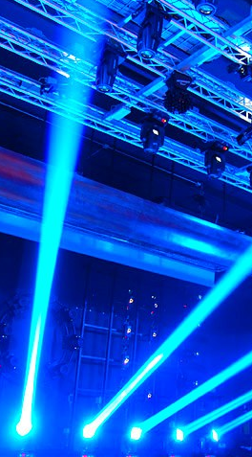
Конец
Акселерационная программа Грозненского Государственно Нефтяного Технического Университета
Спасибо за внимание!
Sanzaru
2025

